Slide 1
Cabeamento
Curso de tecnologia da informação
Prof André Silvertone

Slide 2
Tipos de placas de rede

Slide 3
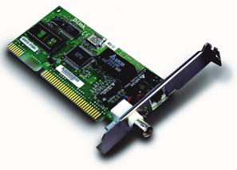
Tipos de placas de rede
10/10

Slide 4
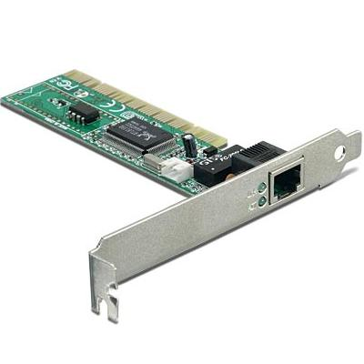
Tipos de placas
10/100 (fast ethernet)

Slide 5
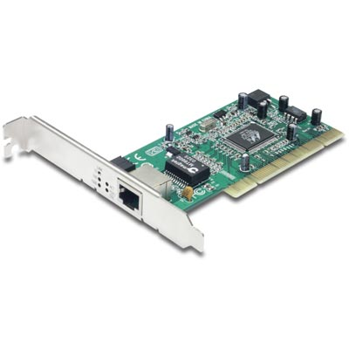
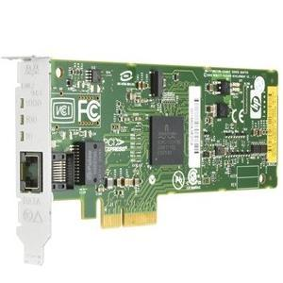
Tipos de placas
10/100/1000 Gigabit
PCI-EXPRESS
PCI

Slide 6
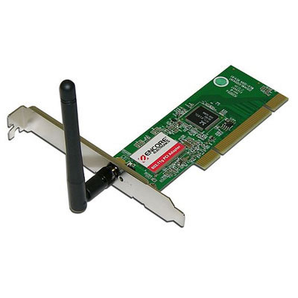
Tipos de placas
Wireless

Slide 7
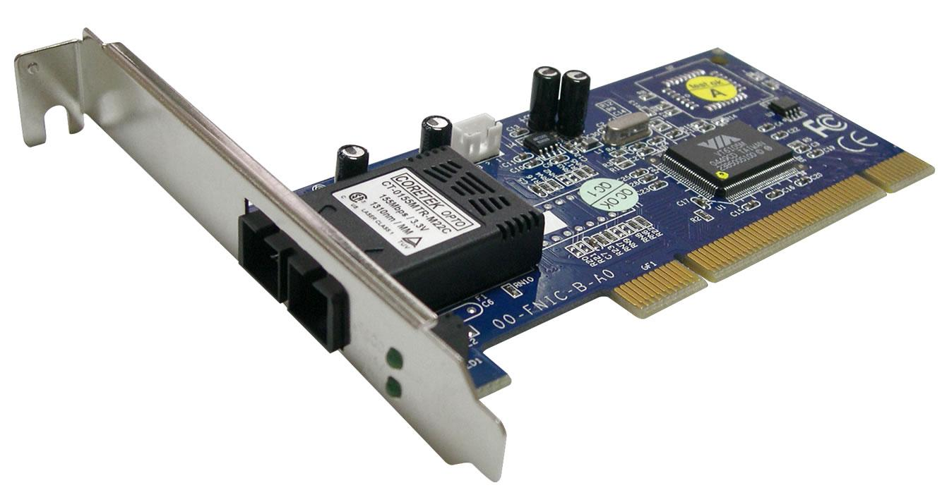
Tipos de placas
Fibra optica

Slide 8
Tipos de cabos

Slide 9
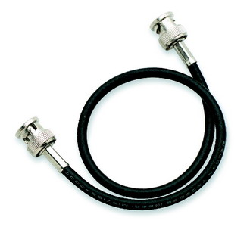
Tipos de cabos
Cabo coaxial

Slide 10
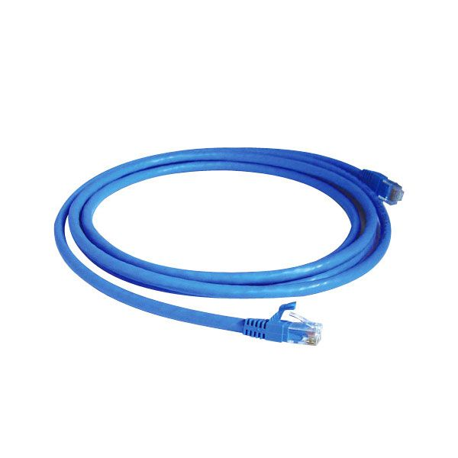
Tipos de cabos
Cabo par-trançado

Slide 11
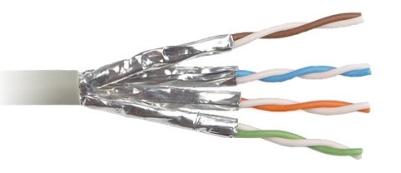
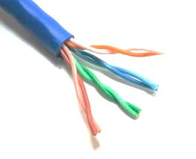
UTP / STP
Tipos de cabos

Slide 12
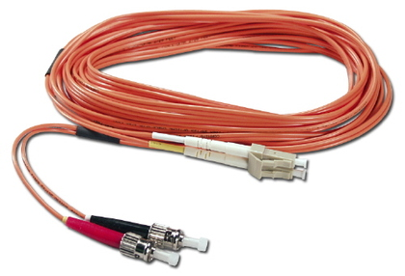
Tipos de cabos
Fibra optica

Slide 13
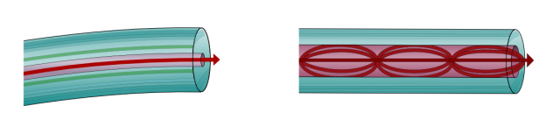
Tipos de fibra optica
monomodo ou SMF (singlemode fibre)
Multimodo ou MMF (multimode fibre)

Slide 14
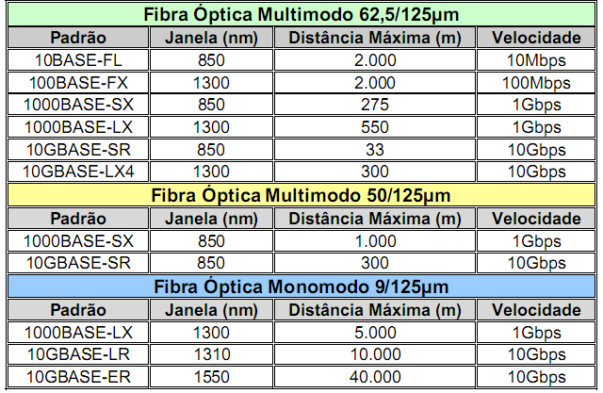

Slide 15
Conectores

Slide 16
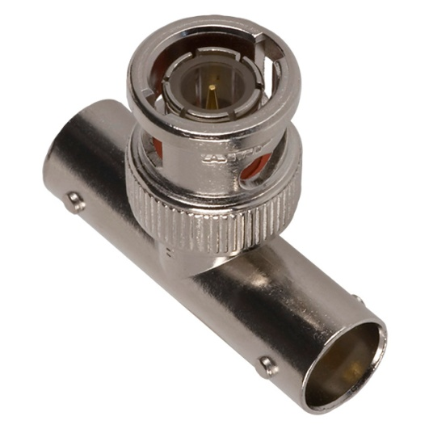
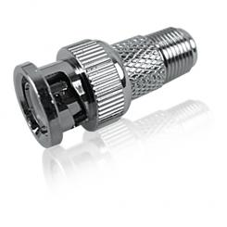
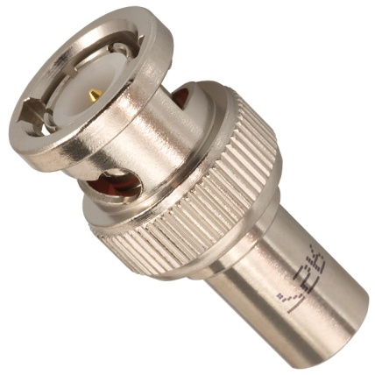
Conectores
BNC
Conector BNC
Terminador
BNC tipo “T”

Slide 17
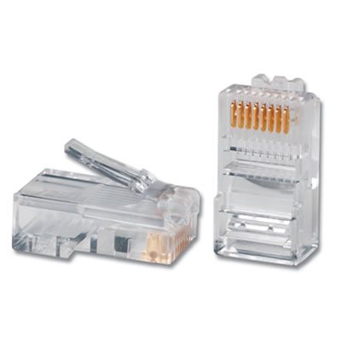
Conectores
RJ-45

Slide 18
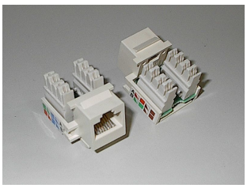
Conectores
RJ-45 (fêmea)

Slide 19
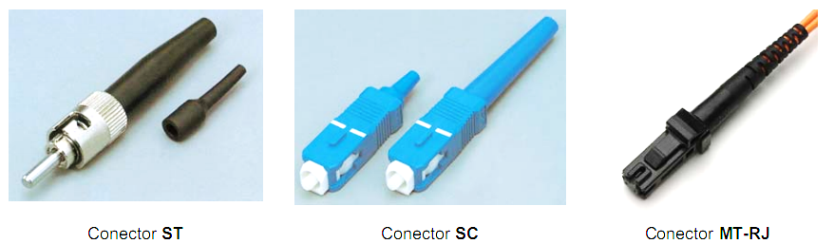
Conectores

Slide 20
Outros materiais

Slide 21
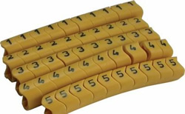
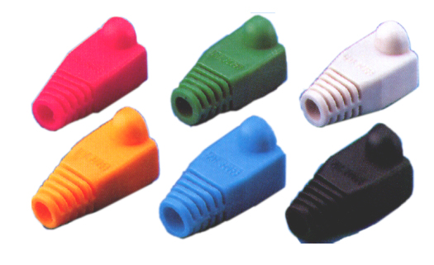
Organizadores
Anilhas
Capa para RJ-45

Slide 22
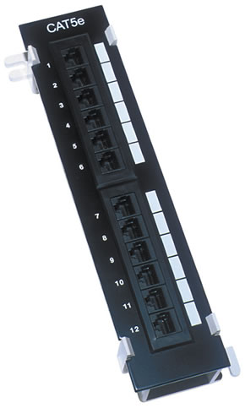
Patch panel

Slide 23
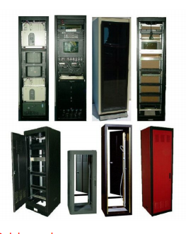
rack

Slide 24
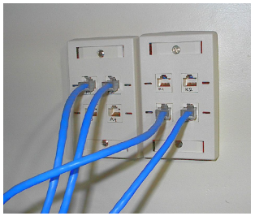
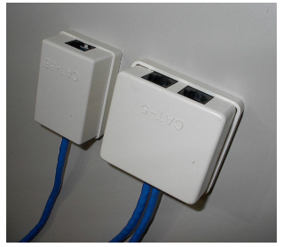
Tomadas

Slide 25
Ferramentas

Slide 26
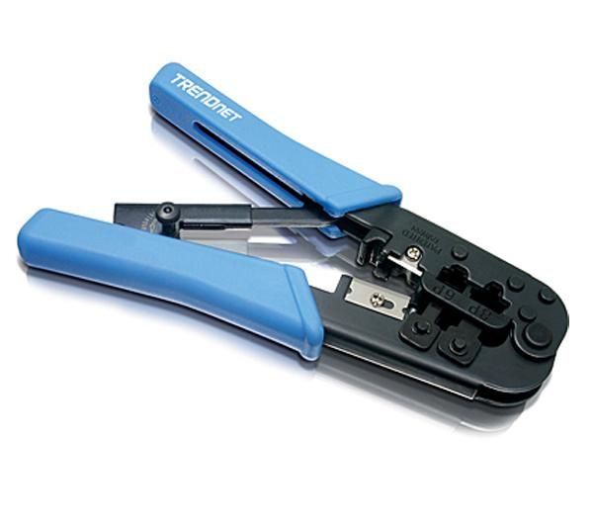
ferramentas
Alicate de crimpar

Slide 27

Ferramentas
Crimpador para patch panel

Slide 28
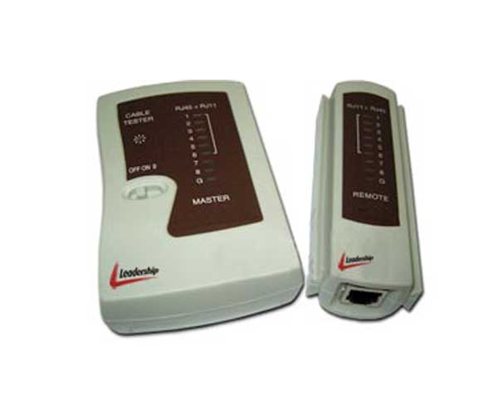
Ferramentas
Testador de cabos

Slide 29
Como não fazer o cabeamento da sua rede.
Os próximos slides mostram como não fazer o cabeamento de rede:

Slide 30
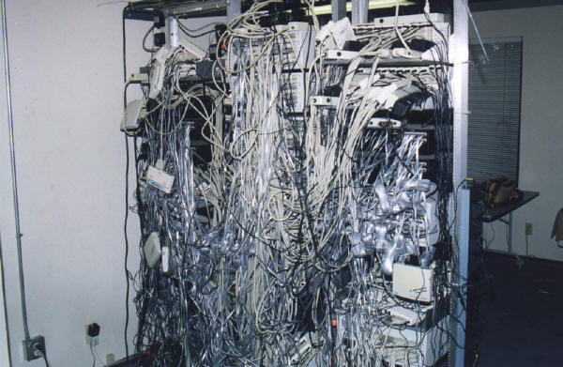
Como não fazer um cabeamento

Slide 31
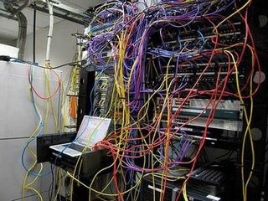
Nem assim

Slide 32
Obs:
Ou seu servidor poderá ficar assim:

Slide 33
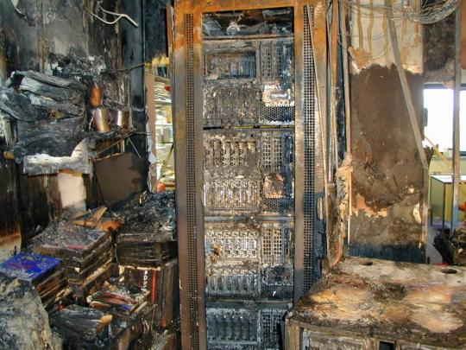

Slide 34
Tipos de redes

Slide 35
Tipos de redes
Rede local (LAN)
Local area network
Rede de área remota (WAN)
Wide area network
Rede local sem fios(WLAN)
Wireless local area Network
Rede metropolitana (MAN)
Metropolitam area network
Rede Pessoal (PAN)
Personal area network

Slide 36
Topologias

Slide 37
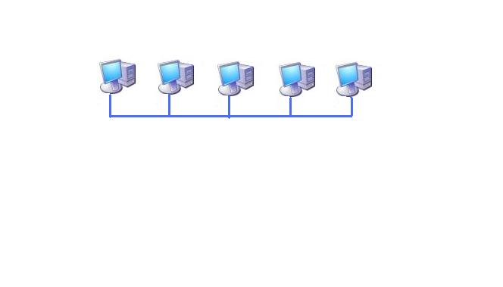
Barramento
Cabos coaxiais
Conectores BNC

Slide 38
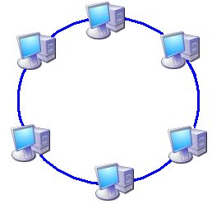
Anel
Cabos coaxiais
Conectores BNC

Slide 39
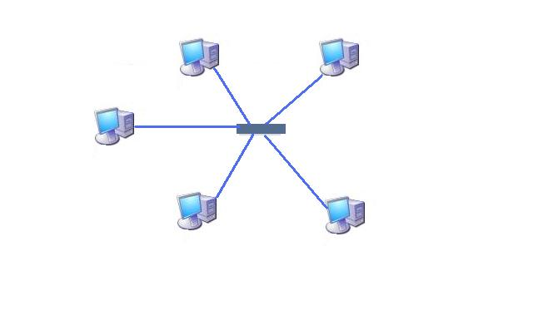
Estrela
Cabos UTP
Conectores RJ-45
Concentrador

Slide 40
Dispositivo de redes

Slide 41
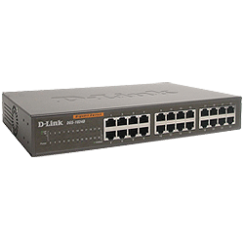
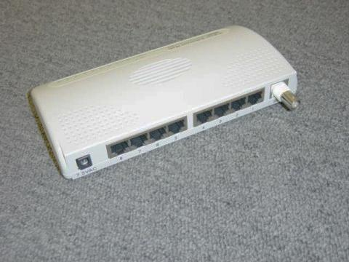
Dispositivos de rede
Hub / switch

Slide 42
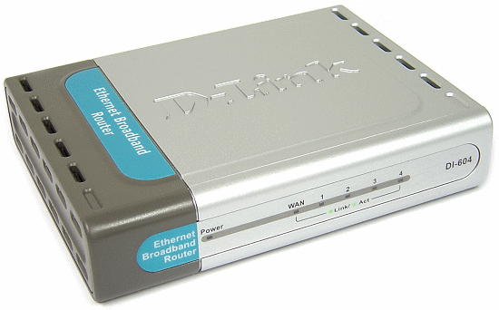
Dispositivos de rede
Roteador (router)

Slide 43
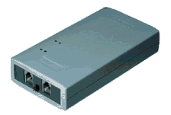
Dispositivos de rede
Repetidor

Slide 44
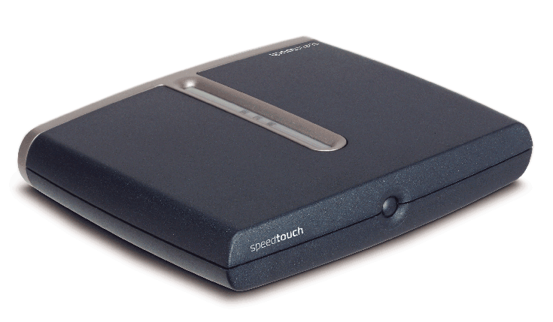
Dispositivos de rede
Modem

Slide 45
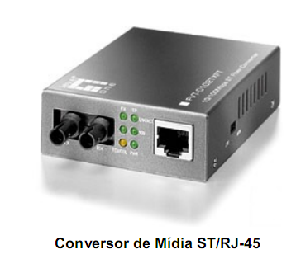
Dispositivos de redes

Slide 46
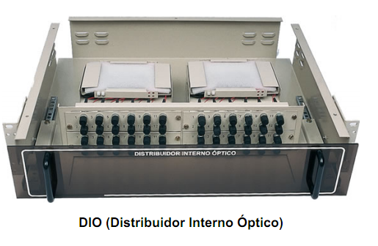
Dispositivos de rede

Slide 47
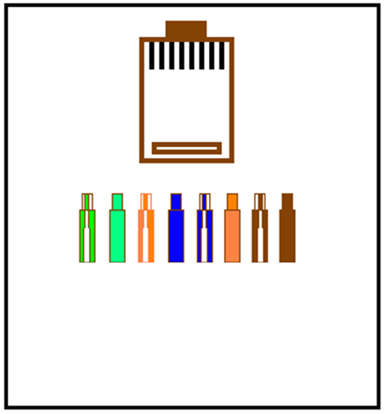
Crimpagem de cabos (568-A)
Verde / Branco
Verde
Laranja/branco
Azul
Azul / Branco
Laranja
Marrom / Branco
Marrom

Slide 48
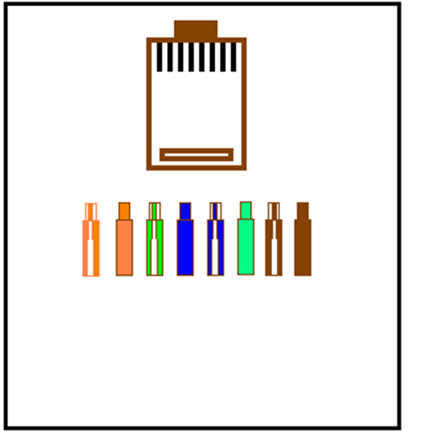
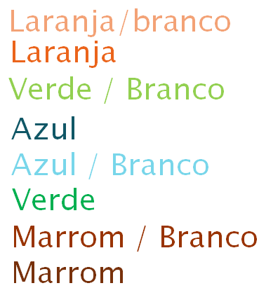
Crimpagem de cabos (568-B)

Slide 49
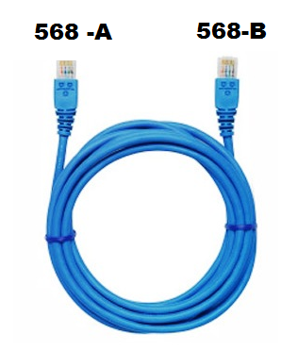
Cabo Cross-Over
Usado para ligar um computador direto à outro

Slide 50
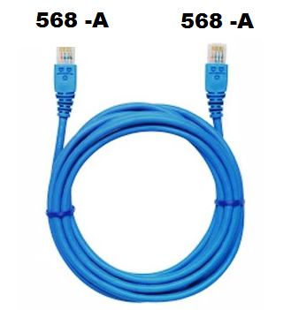
Cabo Cross-link
Usado para interligar vários computadores à partir de um switch

Slide 51
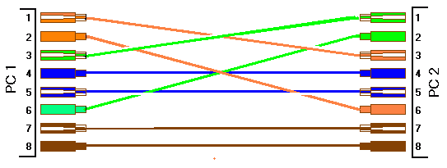
Crimpagem (568-A / 568-B)

Slide 52
Tipos de cabos
10base5 = 10Mbps, base digital 500Mts
Usa conectores “vampiros”
10base2 = 10Mbps, base digital = 185Mts
Usa conectores BNC
100baseTx-HD = 100 Mbps half duplex
100baseTx-FD = 100 Mbps full duplex
1000baseTx = 1000Mbps
Usa conectores RJ-45

Slide 53
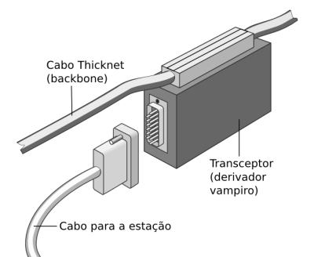
Conector Vampiro

Slide 54
Tipos de cabos 10baseTX
Cat 1 = voz, cabo telefônico
Cat 2 = dados a 4Mbps
Cat 3 = Transmissão de até 16 MHz. Dados a 10 Mbps (Ethernet)
Cat 4 = Transmissão de até 20 MHz. Dados a 20 Mbps (16 Mbps Token Ring)
Cat 5 = Não recomendado pela Eia/Tia
Cat 5e = Transmissão de até 100 MHz. Dados a 100 Mbps (Fast Ethernet)
Cat 6 = Transmissão à 1000Mbps (gigabit)

Slide 55
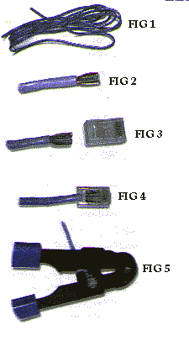
Crimpagem

Slide 56
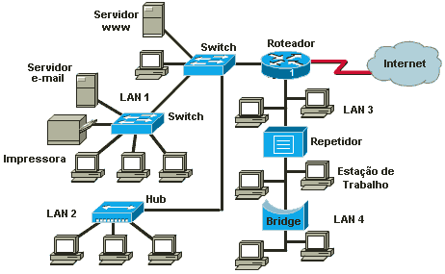
Diagrama de rede

Slide 57







Diagrama de rede
Estações
Servidor
Switch
Modem
Roteador Roteador Wireless Internet

Slide 58
Exercício
Criando um diagrama de rede

